Slide 1



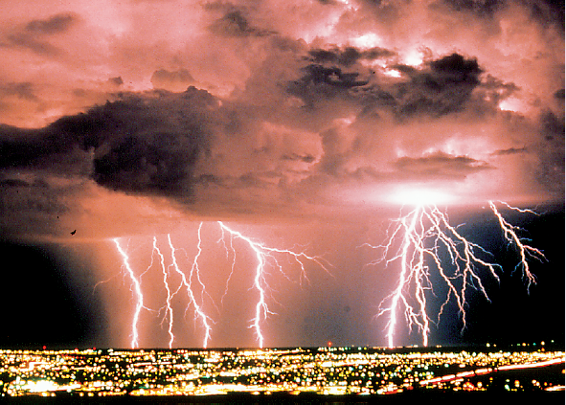
ELETROSTÁTICA
Prof. Esp. Antonio Eduardo Alexandria de Barros
Araguaína - 2012

Slide 2
Processos de Eletrização

Slide 3
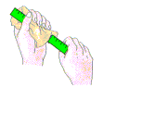
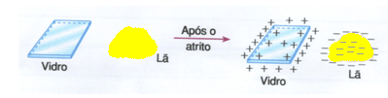
ATRITO
Na eletrização por atrito os corpos ficam eletrizados com cargas de sinais opostos.

Slide 4

CONTATO
Na eletrização por contato, os corpos ficam eletrizados com cargas de mesmo sinal.

Slide 5
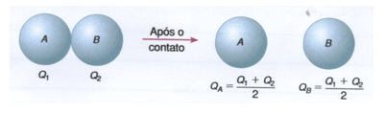
OBS:
Os condutores adquirem cargas de mesmo sinal. Se os condutores tiverem mesma forma e mesmas dimensões, a carga final será igual para os dois e dada pela média aritmética das cargas iniciais.

Slide 6
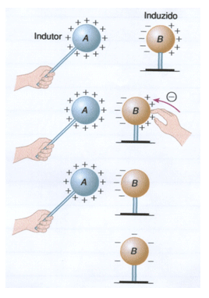
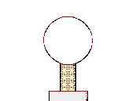
INDUÇÃO
Na eletrização por indução, os corpos ficam eletrizados com cargas de sinais opostos.

Slide 7
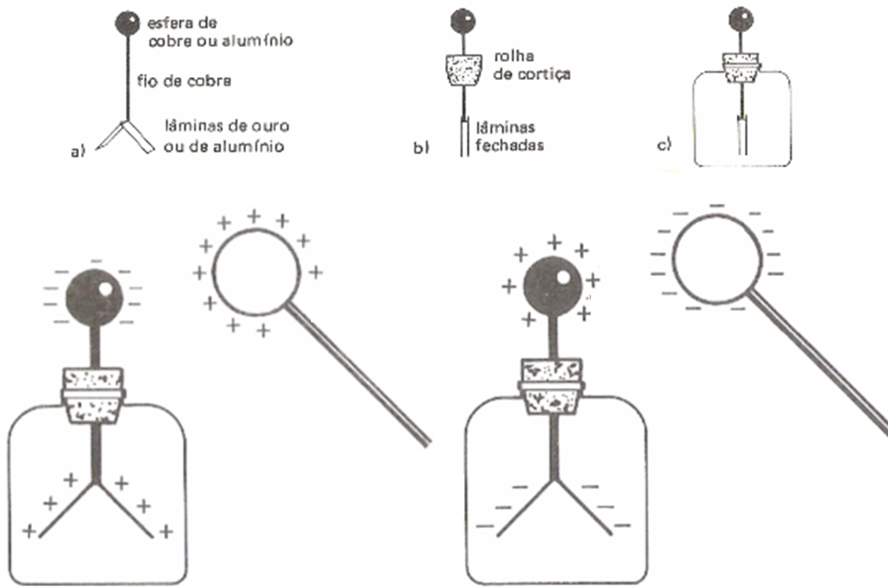

ELETROSCÓPIOS
Aparelhos destinados a detectar se um corpo esta eletrizado

Slide 8
ATIVIDADE
1 - O quantum de carga, a menor carga elétrica encontrada na natureza, é a carga de um elétron, e vale
a) 1, 6.10 ^{– 19} C.
b) 16.10 ^{– 19} C.
c) 16.10 ¹⁹ C.
d) 1, 6.10 ¹⁹ C.
e) – 1, 6.10 ¹⁹ C.
2 - Qual das alternativas abaixo está correta?
a) Se um corpo A eletrizado positivamente atrai um corpo B, concluímos que o corpo B está carregado negativamente.
b) Um corpo neutro pode ser atraído por um corpo eletrizado.
c) Um corpo carregado pode atrair ou repelir um corpo neutro.
d) Somente corpos carregados positivamente podem atrair corpos neutros.
e) Um corpo neutro pode ser repelido por outro corpo neutro.
3 - Um tubo de plástico é atritado com tecido de algodão e adquire uma carga igual a – 16 μC. O número de elétrons que passou do tecido para o tubo é igual a:
a) 1,0 . 10 ¹⁴
b) 1,0 . 10 ²⁰
c) 1,0 . 10 ¹³
d) 1,0 . 10 ¹⁰
e) 16 . 10 ¹⁰

Slide 9
4 - uma esfera de isopor é atraída por um canudinho plástico carregado eletricamente. a partir daí, afirma-se, então, que: i – o canudinho está carregado necessariamente com cargas positivas. ii – a esfera pode estar neutra. iii – a esfera está carregada necessariamente com cargas negativas. está(ão) correta(s): a) apenas i b) apenas ii c) apenas iii d) apenas i e ii e) apenas i e iii 5 - na eletrosfera de um átomo de magnésio temos 12 elétrons. qual a carga elétrica de sua eletrosfera? a) 192.10 ^{– 19} c. b) 19,2.10 ¹⁹ c. c) 1,92.10 ^{– 18} c. d) 12.10 ^{– 19} c. e) 1, 6.10 ^{– 19} c.

Slide 10
6 - Um canudinho de plástico, ao ser atritado com cabelo seco, adquire uma carga igual a – 32 μC. Afirma-se: I – Ele tem 200 000 000 000 000 elétrons em excesso; II – O cabelo ficou eletrizado com carga contrária; III – O canudinho pode atrair uma esfera de isopor neutra; IV – O canudinho “cola” na parede devido à atração entre um corpo neutro e outro carregado, até se descarregar e cair. Está(ão) correta(s): a) apenas I, III e IV b) apenas I c) apenas III e IV d) I, II, III e IV e) II, III e IV

Slide 11
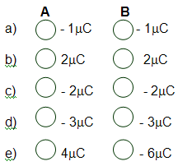
7 – Considere duas esferas metálicas idênticas A e B. Inicialmente a esfera A tem carga igual a 4 μC e a esfera B, carga – 6 μC. Assinale a opção que descreve corretamente a carga final de cada uma após o contato:

Slide 12
8 – Um corpo está eletrizado com uma carga elétrica de – 10 μC. Nessas condições, podemos afirmar que: I – ele possui somente cargas negativas. II – ele possui, aproximadamente, 6.10 ¹³ elétrons em excesso. III – esse corpo certamente cedeu prótons (carga positiva). A) Somente a afirmativa I é correta. B) Somente a afirmativa II é correta. C) Somente a afirmativa III é correta. D) As afirmativas I e II são corretas. E) As afirmativas II e III são corretas.

Slide 13
9 – Uma partícula está eletrizada positivamente com uma carga elétrica de 4,0.10 – 15 C. Como o módulo da carga do elétron está na questão 1, esta partícula: a) ganhou 2,5.10 ⁴ elétrons. b) perdeu 2,5.10 ⁴ elétrons. c) ganhou 4,0.10 ⁴ elétrons. d) perdeu 6,4.10 ⁴ elétrons. e) ganhou 6,4.10 ⁴ elétrons.

Slide 14
LEI DE COULOMB
FORÇA ELÉTRICA
Q₁
Q₂
+
+
D

Slide 15

A constante eletrostática no vácuo (k₀) é definida em termos de outra constante, a constante elétrica ou permissividade elétrica do vácuo (ε₀), da seguinte maneira:

Slide 16
ATIVIDADE
1) Duas cargas elétricas puntiformes e iguais a Q estão situadas no vácuo a 2 m de distância. Sabendo-se que a força de repulsão mútua tem intensidade de 0,1 N, calcule Q.
2) Duas pequenas esferas condutoras idênticas, separadas por uma distância d e carregadas com cargas elétricas Q e 3Q, repelem-se com uma força de intensidade 3,0.10⁻⁵N. Suponha, agora, que as esferas sejam postas em contato e, finalmente, levadas de volta às suas posições originais. Qual a nova força de repulsão entre elas?

Slide 17
3) A uma distância d uma da outra encontram-se duas esferinhas metálicas idênticas, de dimensões desprezíveis, com cargas –Q e +9Q. Elas são postas em contato e, em seguida, colocadas à distância 2d. Qual a razão entre os módulos das forças que atuam após o contato e antes do contato?
4) Um cilindro de vidro transparente possui internamente, na sua base inferior, uma esfera eletrizada, fixa, com carga Q = 8μ C. Uma Segunda esfera, de carga q = 2μC e peso P = 0,9 N, é introduzida na abertura superior do cilindro e se mantém em equilíbrio nessa posição. Determine a distância entre os centros das esferas.

Slide 18
CAMPO ELÉTRICO
É uma região ao redor de uma carga elétrica, onde, qualquer outra carga elétrica colocada nesta região sofrerá uma força elétrica.
Q - carga geradora.
q – carga de prova
q
Q

Slide 19

O campo elétrico criado por uma carga elétrica puntiforme e fixa é a força elétrica por unidade de carga de prova.
Q - carga que origina o campo elétrico;
q - carga de prova (serve para testar o campo elétrico).
q
Q

Slide 20

Para se determinar o vetor campo elétrico (E):
Intensidade:
Direção: mesma de F (reta que une as cargas)
Sentido: se q > O, é o mesmo da força (F);
se q < O, é contrário ao da força(F).

Slide 21
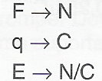
Unidades (SI)
Outra unidade para o campo elétrico no SI é o volt por metro (V/m).

Slide 22
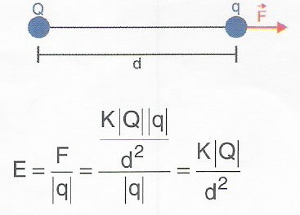
É possível determinar o campo elétrico num ponto do espaço, mesmo sem conhecer ou existir a carga de prova q.

Slide 23
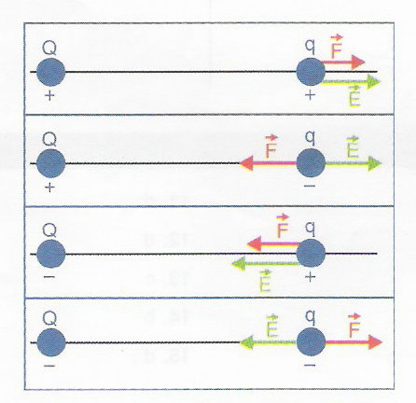
Direção e sentido do Campo Elétrico

Slide 24
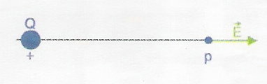
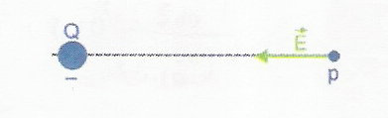
Sentido:
se Q > O, o campo é de afastamento da carga (veja o quadro de força e campo);
se Q < O, o campo elétrico é de aproximação da carga (veja o quadro de força e campo).

Slide 25

Para se determinar o campo elétrico em função da carga que o origina:
Intensidade:
Direção: da reta que une a carga ao ponto onde se quer calcular o campo.

Slide 26
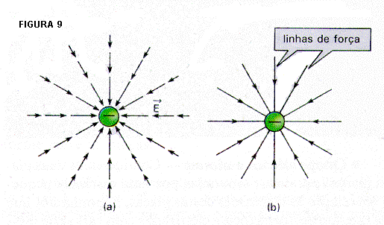
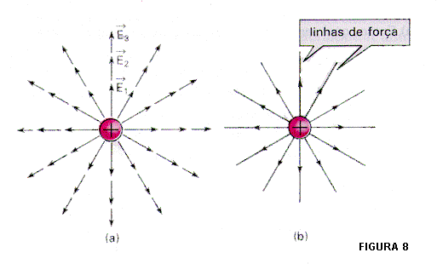
LINHAS DE FORÇA

Slide 27
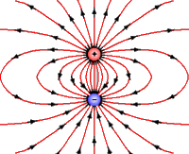

Slide 28
Obs.:
As linhas de força não se cruzam em nenhum ponto.
Quanto maior o número de linhas que chegam a uma carga elétrica ou dela saem, tanto maior será o módulo dessa carga.

Slide 29
Exercícios
01. Duas partículas, eletricamente carregadas com + 8,0 . 10 ^{– 6} C cada um, são colocadas no vácuo a uma distância de 30 cm, onde K0 = 9,0. 10 ^{– 9} N.m²/c². A força de interação eletrostática entre essas cargas é:
De repulsão e igual a 6,4 N
De repulsão e igual a 1,6 N
De atração e igual a 6,4 N
De atração e igual a 1,6 N
Impossível de ser determinada

Slide 30
02. Duas partículas de cargas Q e q, de sinais opostos, separadas por uma distância d, se atraem com força F=0,18 N.
Determine a intensidade da força de atração entre essas partículas se:
a) A distância entre elas torna-se três vezes maior.
b) O valor do módulo da carga de cada partícula reduzir-se à metade, mantendo-se inalterada a distância inicial d.

Slide 31
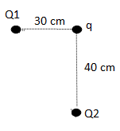
03. Três cargas elétricas puntiformes localizam-se nos vértices de um triângulo retângulo conforme a figura abaixo. Sendo o meio o vácuo (K0 = 9,0. 10 ^{– 9} N.m²/c²), determine a intensidade da resultante das forças de Q1 = 5,4mC e Q2 = -12,8mC sobre a carga q = 1mC.

Slide 32
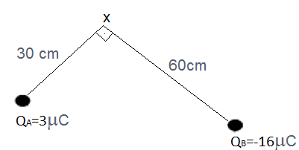
04. Calcular a intensidade e representar o vetor campo elétrico resultante no ponto X devido às cargas elétricas QA e QB da figura, sabendo-se que estão imersas no vácuo.
Dado: K0 = 9,0. 10 ^{– 9} N.m²/c².

Slide 33
POTENCIAL ELÉTRICO
Poder de atração ou repulsão dentro do campo elétrico, essa propriedade, denominada Potencial Elétrico V, é somente um ponto, independe da carga de prova q e pode ser medida pela expressão:
q
Q
q

Slide 34
A medida do potencial elétrico V nos diz quanto de energia potencial elétrica Epel o ponto é capaz de dotar por unidade de carga elétrica q nele situado.
Obs.: O potencial elétrico é uma grandeza escalar.

Slide 35
Unidade: Volt(V)

Slide 36
Potencial elétrico devido a várias cargas

Slide 37
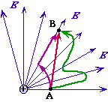
DIFERENÇA DE POTENCIAL

Slide 38
Trabalho da força elétrica
Como
e
Logo

Slide 39

SUPERFÍCIE EQUIPOTENCIAL
É UMA REGIÃO ONDE O POTENCIAL DA CARGA É CONSTANTE.

Slide 40
EXERCÍCIOS
01. O potencial elétrico de uma nuvem pode chegar a 40.000.000 V (4 . V). Qual a energia potencial elétrica de uma partícula dessa nuvem, dotada de carga igual à carga elementar?

Slide 41
02. Uma carga elétrica puntiforme Q = 12mC encontra-se fixa no vácuo (K0= 9,0. 10 ^{– 9} N.m²/c²) a 3cm de um ponto X. Pode-se determinar:
O potencial elétrico do ponto X;
O potencial elétrico de um outro ponto y, situado a 6 cm da carga Q.

Slide 42
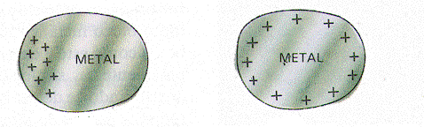

CONDUTORES EM EQUILÍBRIO ELETROSTÁTICO
Um condutor está em equilíbrio eletrostático quando nele não ocorre movimento ordenado de cargas elétricas.
Caso um condutor em equilíbrio eletrostático seja eletrizado, este excesso de cargas elétricas (negativas ou positivas) será distribuída pela superfície do condutor, pois como sabemos cargas elétricas de mesmo sinal se repelem.
O maior afastamento possível corresponde a uma distribuição de cargas na superfície externa do condutor

Slide 43
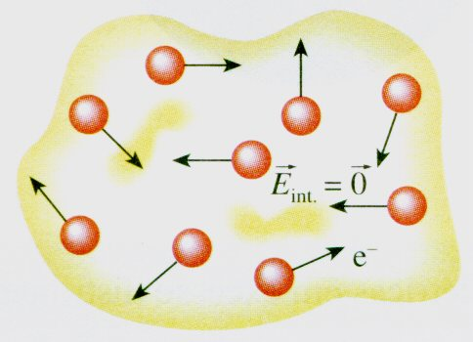
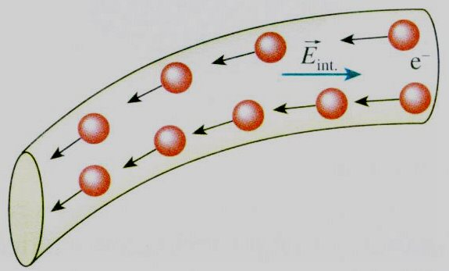
PROPRIEDADES DO CONDUTOR ISOLADO E EM EQUILÍBRIO ELETROSTÁTICO
O CAMPO ELÉTRICO NOS PONTOS INTERNOS DO CONDUTOR É NULO
E_{INTERNO} = 0
F_{el} = q.E E = 0 F_{el} = 0

Slide 44
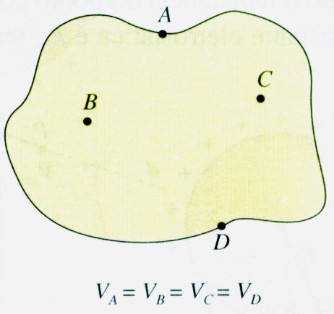
PROPRIEDADES DO CONDUTOR ISOLADO E EM EQUILÍBRIO ELETROSTÁTICO
O POTENCIAL ELÉTRICO EM TODOS OS PONTOS, INTERNOS E SUPERFÍCIAIS É CONSTANTE
V = CONSTANTE
E.d = U E = 0 U = 0 V_{A} - V_{B} = 0 V_{A} = V_{B}

Slide 45
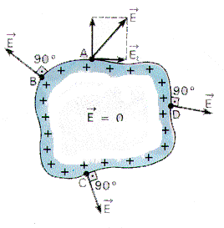
CAMPO INTERNO
No interior de um condutor eletrizado, de qualquer formato, o campo elétrico é nulo.
Se houvesse campo elétrico no interior do condutor, ele agiria nos elétrons livres, os quais teriam um movimento ordenado sob sua influência, contrariando o conceito de condutor em equilíbrio eletrostático.
CAMPO EXTERNO
Da sua superfície para fora, o campo elétrico não será nulo. O vetor campo elétrico deve ser normal à superfície. Se o vetor campo fosse como no ponto da mesma figura, ele teria uma componente tangencial à superfície do condutor, o que provocaria movimento ordenado de cargas ao longo da superfície.
Fel = q.E E = 0 Fel = 0

Slide 46



CONDUTOR ESFÉRICO
Para se determinar o vetor campo elétrico e o potencial elétrico em pontos externos a um condutor esférico eletrizado, supõe-se sua carga puntiforme e concentrada no centro:
O potencial elétrico do condutor esférico de raio é o potencial de qualquer ponto interno ou superficial, sendo dado pelo valor fixo:

Slide 47
RESUMINDO:
CONDUTOR EM EQUILÍBRIO ELETROSTÁTICO
Dizemos que um condutor está em equilíbrio eletrostático quando suas cargas elétricas encontram-se em movimento desordenado, quer ele esteja eletrizado ou eletricamente neutro.
CARACTERÍSTICAS:
1. Todos os pontos internos e da superfície externa do condutor em equilíbrio eletrostático têm o mesmo potencial elétrico.
2. As cargas elétricas em excesso distribuem-se na superfície do condutor, não permanecendo em seu interior.
3. O campo elétrico no interior é nulo

Slide 48



Blindagem Eletrostática
Considere um condutor oco A em equilíbrio eletrostático e, em seu interior, o corpo C. Como o campo elétrico no interior de qualquer condutor em equilíbrio eletrostático é nulo, decorre que A protege o corpo interno C, de qualquer ação elétrica externa. Um corpo eletrizado B induz cargas no corpo externo A , mas não no corpo interno C. Desse modo, o condutor externo A, constitui uma blindagem eletrostática para o corpo C.
Uma tela metálica envolvendo certa região do espaço também constitui uma blindagem chamada “gaiola de Faraday".
A blindagem eletrostática é muito utilizada para a proteção de aparelhos elétricos e eletrônicos contra efeitos externos perturbadores. Os aparelhos de medidas sensíveis estão acondicionados em caixas metálicas, para que as medidas não sofram influências externas. As estruturas metálicas de um avião, de um automóvel e de um prédio constituem blindagens eletrostáticas.

Slide 49
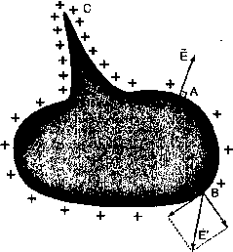
O Poder das Pontas
Nas regiões pontiagudas de um condutor carregado, a densidade de carga, isto é, a concentração de cargas elétricas por unidade de área superficial é mais elevada. Por isso, nas pontas e em suas vizinhanças o campo elétrico é mais intenso.
Quando o campo elétrico nas vizinhanças da ponta atinge determinado valor, o ar em sua volta se ioniza e o condutor se descarrega através da ponta. Esse fenômeno recebe o nome de ``poder das pontas". É nele que se baseia, por exemplo, o funcionamento dos pára-raios.

Slide 50
RIGIDEZ DIELÉTRICA
Dois corpos condutores, imersos em um meio inicialmente “isolante”, são carregados de carga de polaridade oposta, gerando entre eles uma d.d.p. .Quando se atinge em um valor limite, o qual varia em função do material dielétrico, há o fenômeno da ruptura dielétrica, e o meio isolante passa a ser momentaneamente um meio condutor, quando se salta um arco (feixe de elétrons).

Slide 51
DENSIDADE SUPERFICIAL
DE CARGAS E O PODER DAS PONTAS
A densidade da distribuição das cargas na superfície externa de um condutor é dada por
A densidade da distribuição das cargas na superfície externa de um condutor de dimensão extensa varia em função da “topologia” da região.
Região de maior densidade de cargas

Slide 52
RIGIDEZ DIELÉTRICA
E O PODER DAS PONTAS
O fenômeno do poder das pontas ocorre porque, em um condutor eletrizado a carga tende a se acumular nas regiões pontiagudas, criando um campo elétrico maior que nas regiões mais planas.
Se aumentarmos continuadamente a carga elétrica no condutor, a intensidade do campo elétrico em torno dele aumentará também, até que na região pontiaguda o valor da rigidez dielétrica do ar será ultrapassado antes que isto ocorra nas demais regiões. Portanto nas proximidades da região pontiaguda que o ar se tornará condutor e será através da ponta que a carga se escoará.

Slide 53
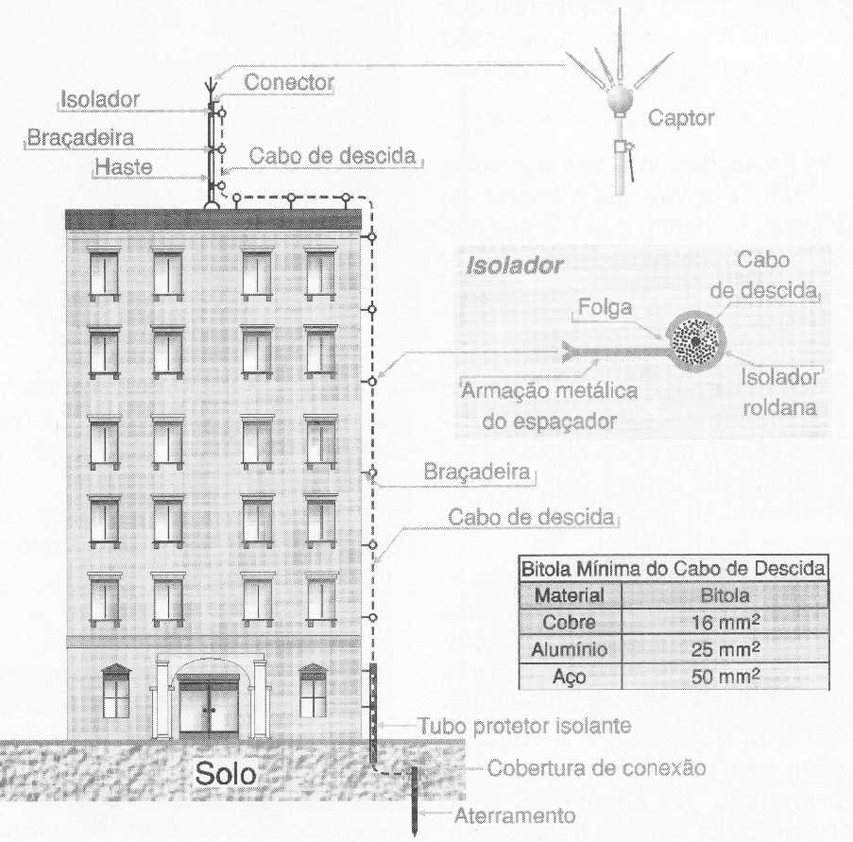
SISTEMA DE PROTEÇÃO APLICANDO
CAPTOR TIPO FRANKLIN

Slide 54
Capacidade ou Capacitância Eletrostática
C = Q / V
Q é a quantidade de carga, dada em Coulomb e V é o potencial eletrostático, dado em Volts.
- Sua unidade é dada em farad (símbolo F)

Slide 55



Capacitância para condutores esféricos:
Onde:
r = raio da esfera
k = constante eletrostática, no vácuo k = 9.10⁹ N.m²/s²

Slide 56
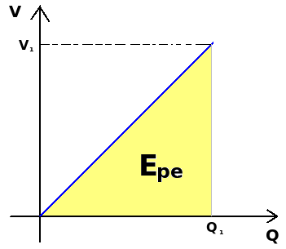
Energia elétrica armazenada em um condutor esférico
C = Q / V
Q = C . V
Grandezas diretamente proporcionais
A = Epel
Epel = Q . V/ 2

